Slide 1
Opšta istorija umetnosti srednjeg veka Gotika u engleskoj
vizuelni materijal

Slide 2
Periodizacija engleske gotike:
- Early English ili Episcopal Style – od oko 1170. do 1240. godine
- Decorated – od 1240. do 1330. godine
- Perpendicular – od 1330. do 1530. godine
Za razliku od francuskih katedrala koje su utkane u gradsko jezgro, engleske su bile smeštene izvan urbanog centra. Takođe, važan segment katedralnog kompleksa sačinjavali su klaustar i kapitularna dvorana. Kapitularna dvorana je građevina centralnog tipa namenjena okupljanju sveštenstva na čelu sa lokalnim biskupom.
- Rana engleska gotika: katedrale u Kenterberiju, Linkolnu, Solsberiju i fasada katedrale u Velsu
- Dekorativna gotika: katedrala u Ilaju, unutrašnjost katedrale u Velsu
- Perpendikularna: svod hora katedrale u Glosteru
Vestminsterska opatija mogla bi se posmatrati izdvojeno iz tradicionalne stilske podele gotike u Engleskoj budući da po svojim formalnim karakteristikama najviše oponaša vizuelno uobličenje onovremenih francuskih crkava (što je svesno učinjeno iz ideoloških razloga i važnosti ovog sakralnog mesta za englesku krunu)

Slide 3
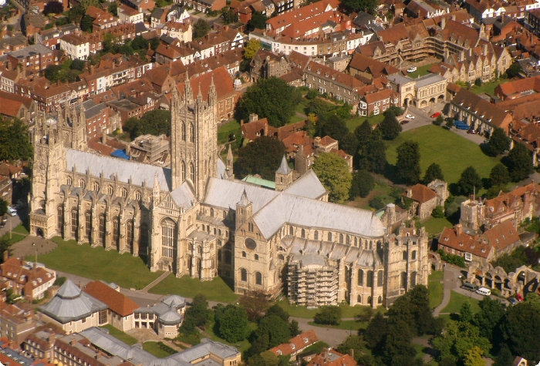
Katedrala u Kenterberiju
(Nakon požara 1174. otpočinje prva gotička obnova)

Slide 4
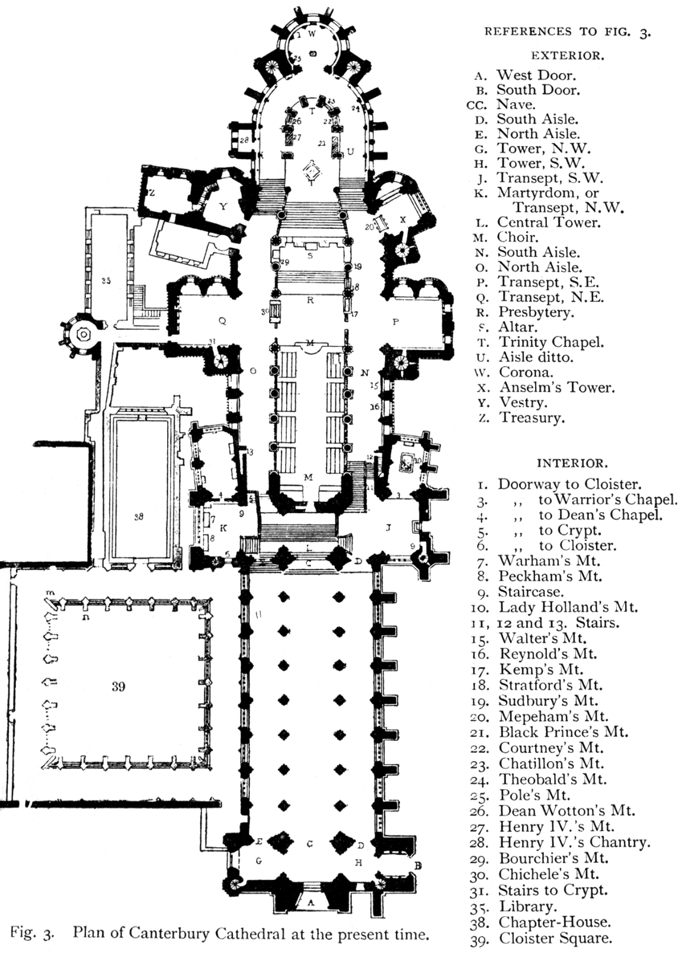
Osnova

Slide 5
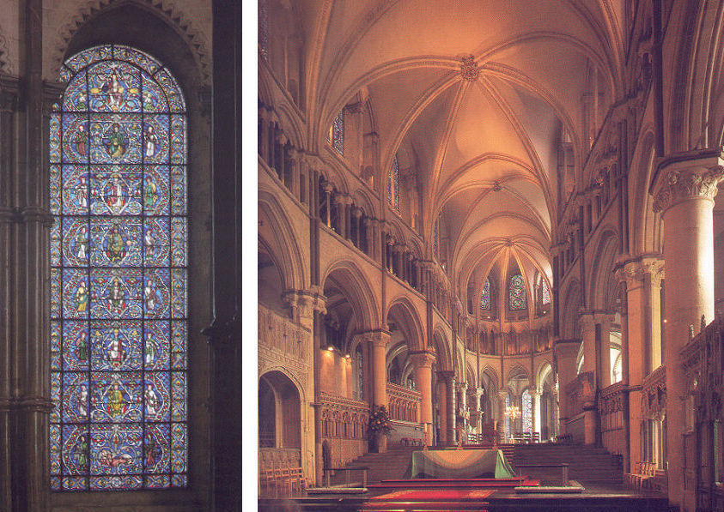
Unutrašnjost

Slide 6
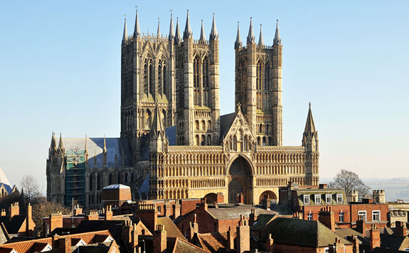
Katedrala u Linkolnu
(kraj XII veka i 1225-1250)

Slide 7
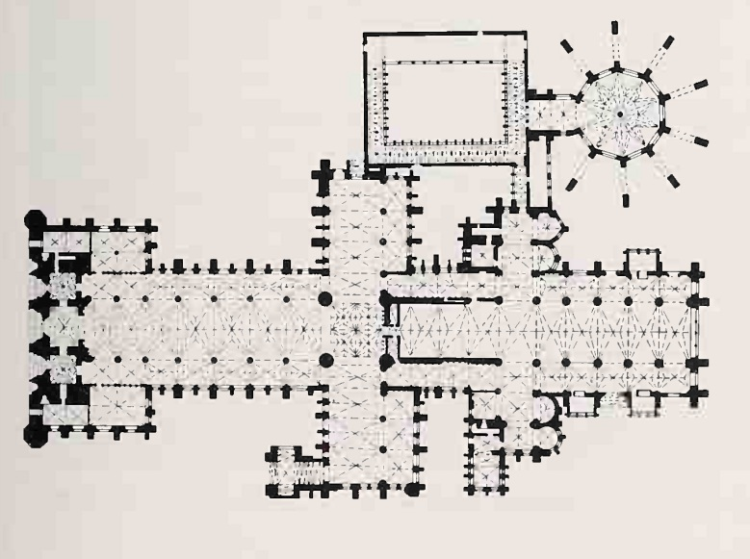
Osnova

Slide 8
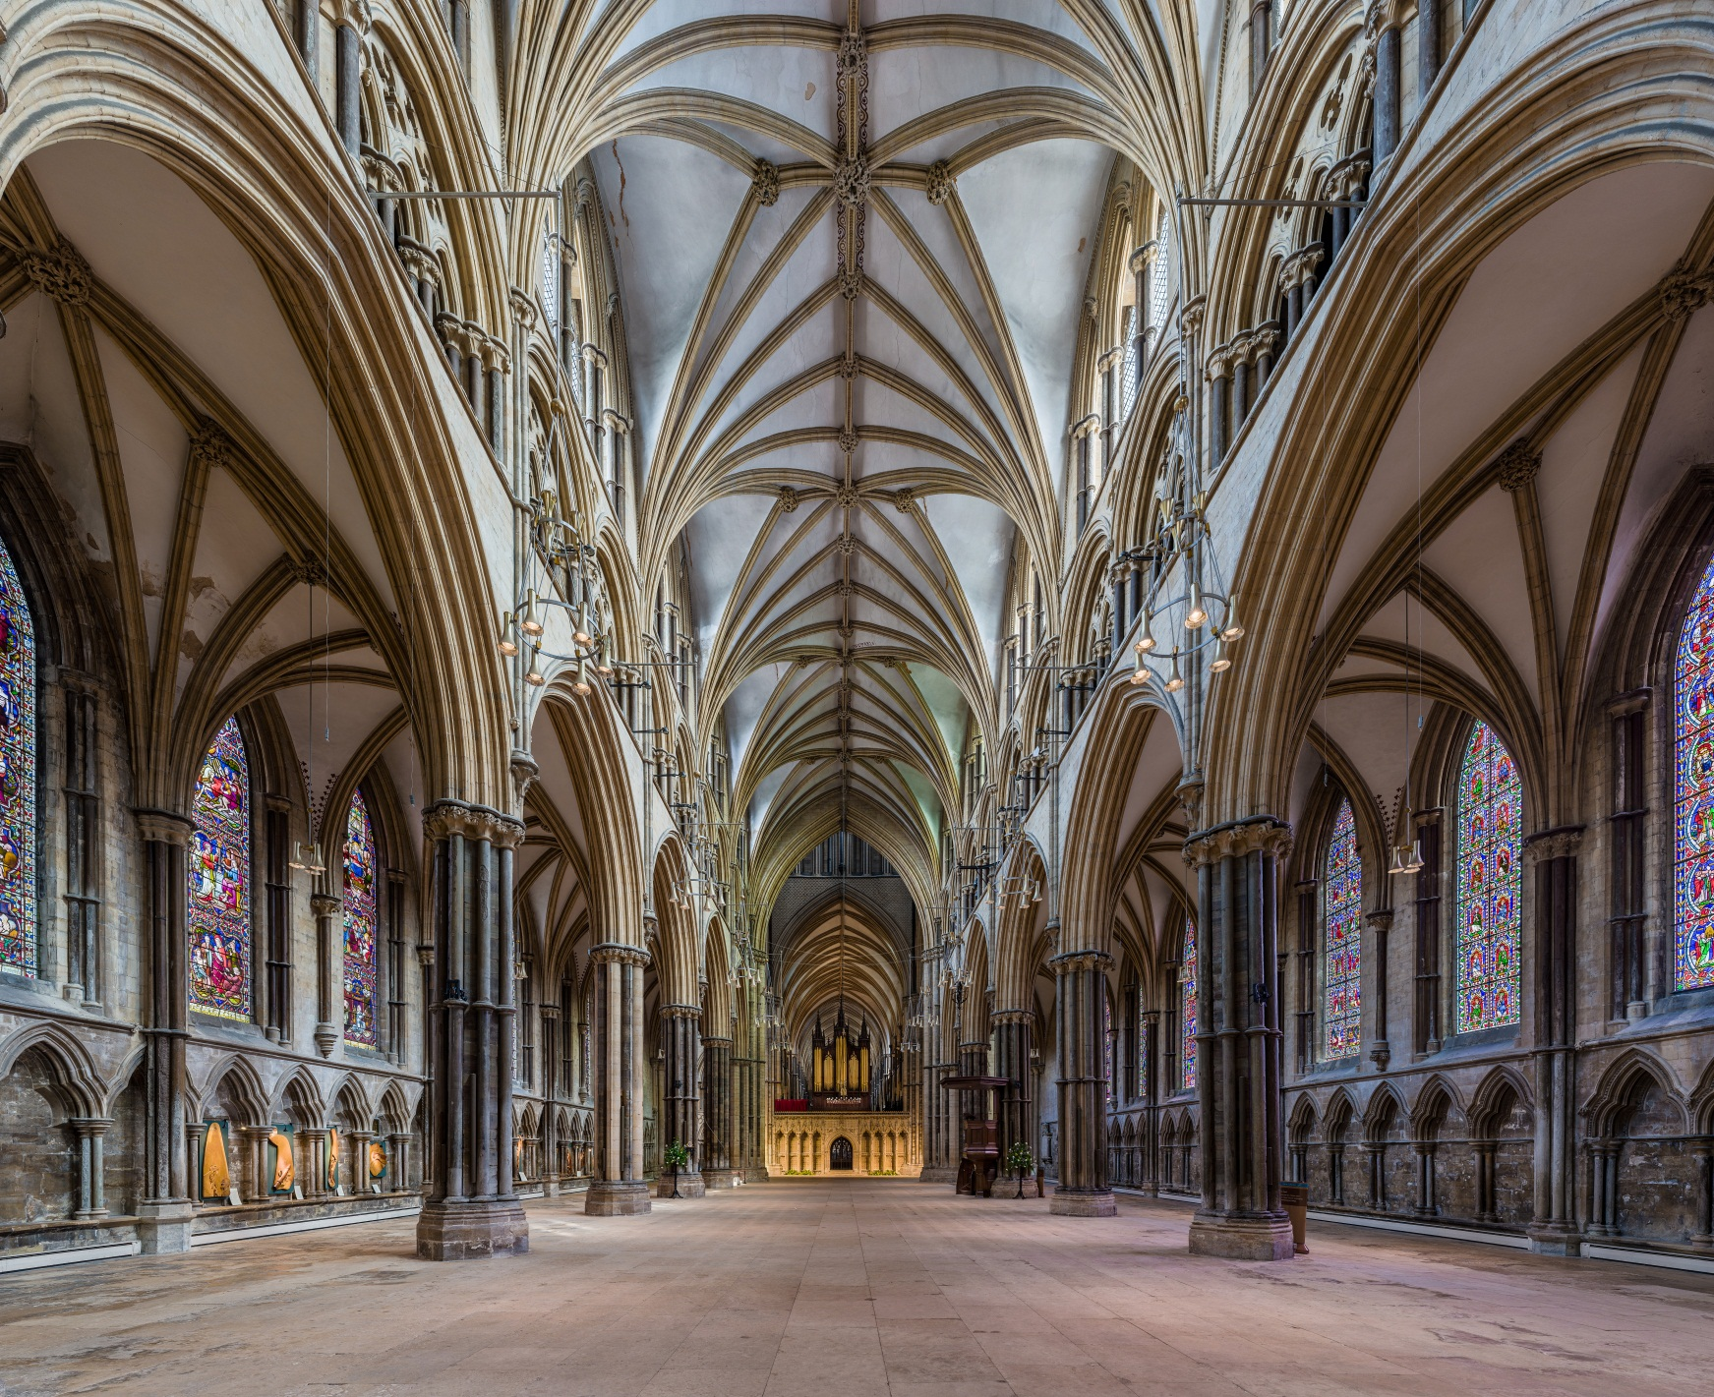
Unutrašnjost

Slide 9
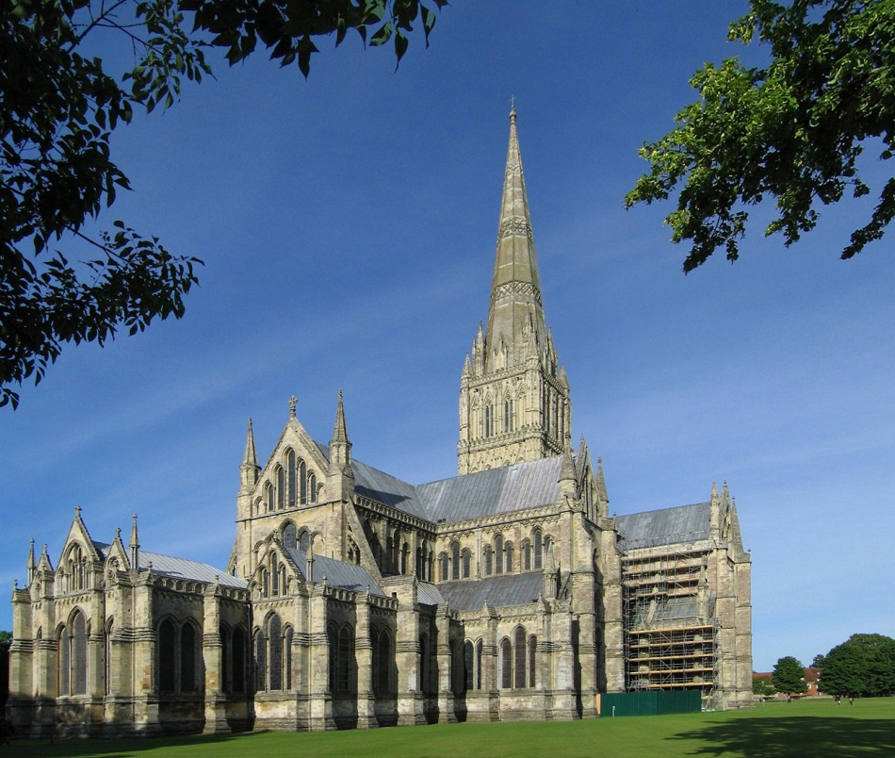
Katedrala u Solsberiju (XIII vek)

Slide 10
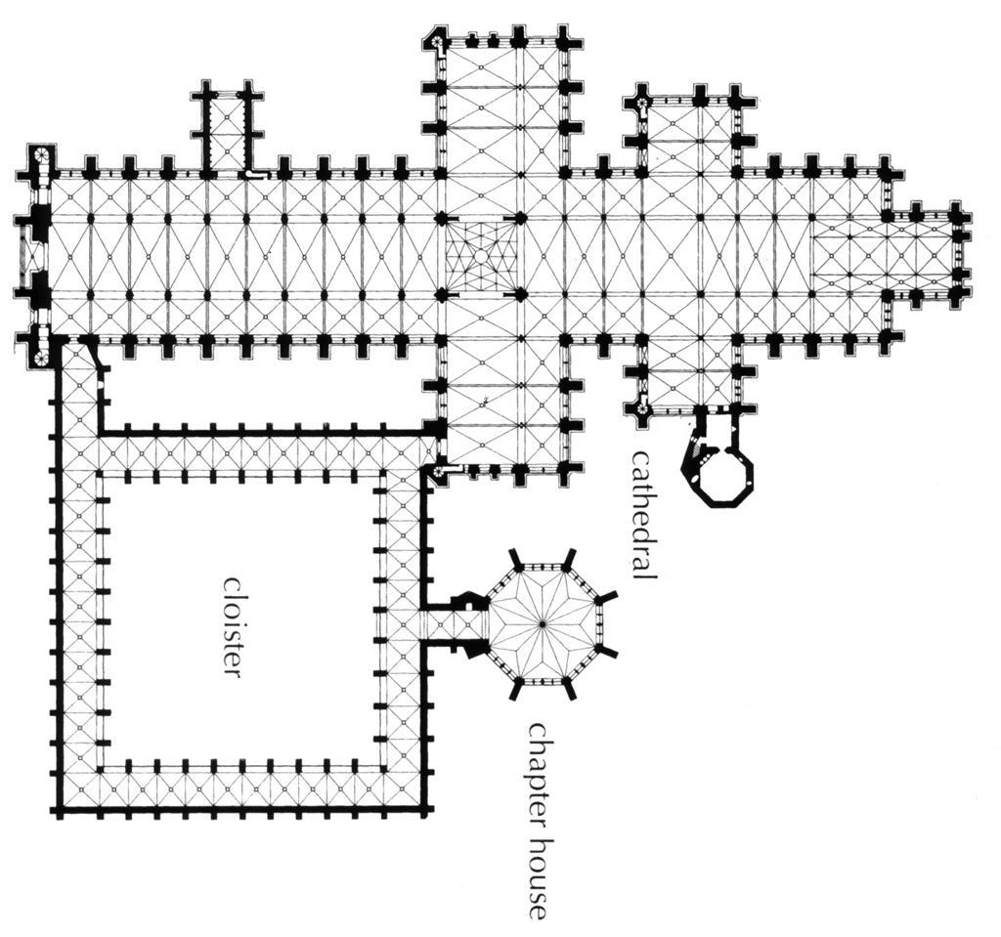
Plan

Slide 11
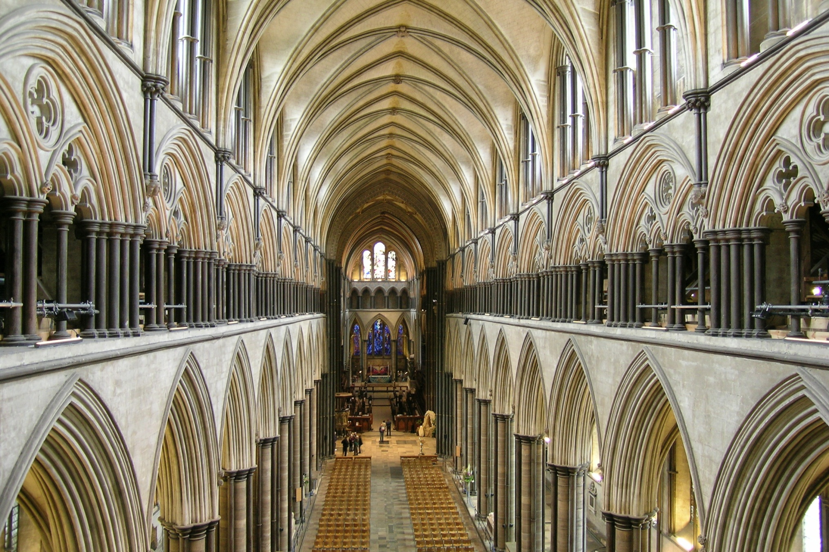
Unutrašnjost

Slide 12
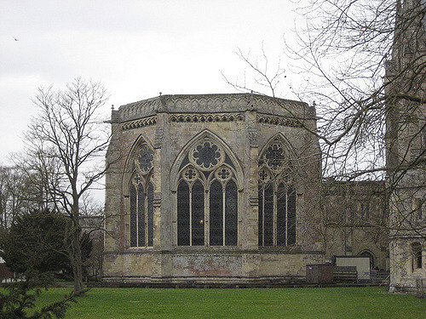
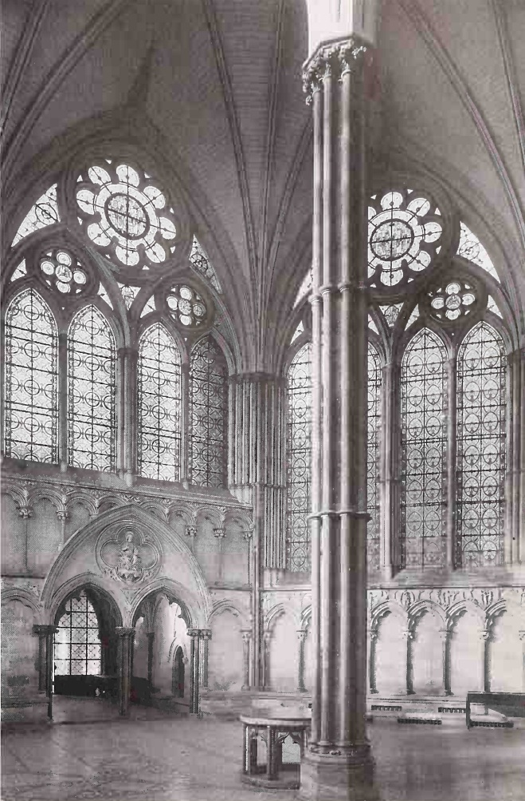
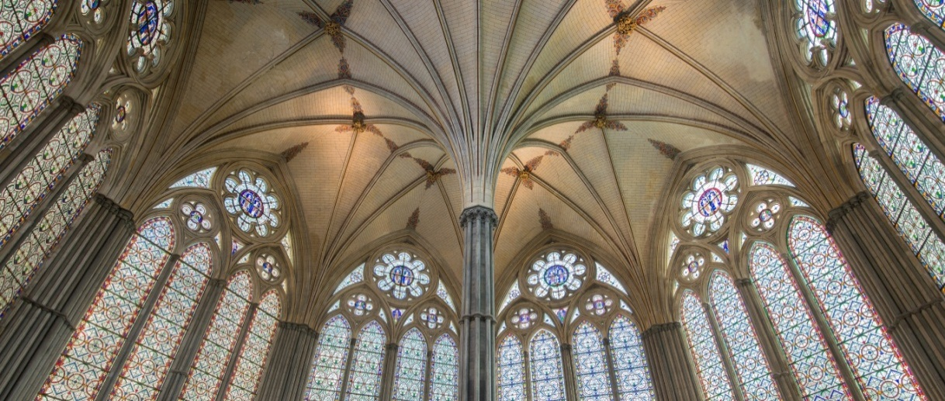
Kapitularna dvorana

Slide 13
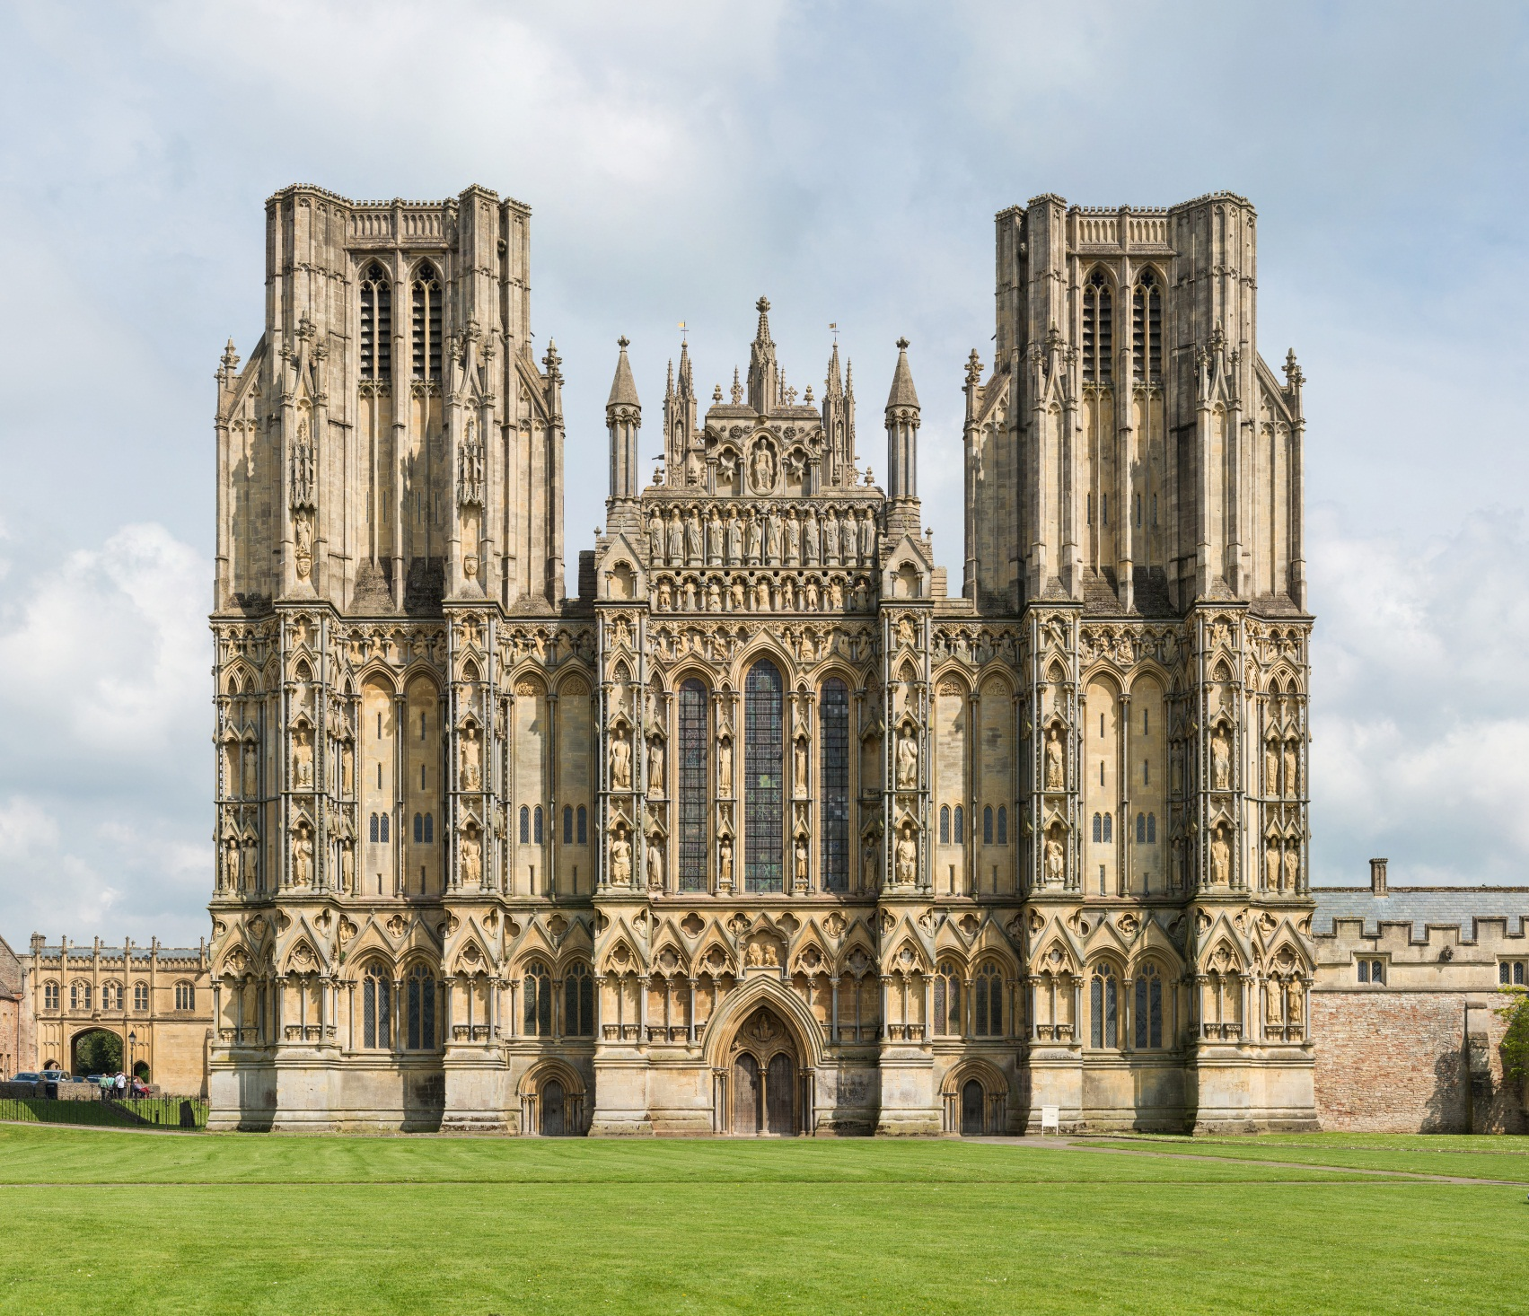
Katedrala u Velsu
(1175-1450)

Slide 14
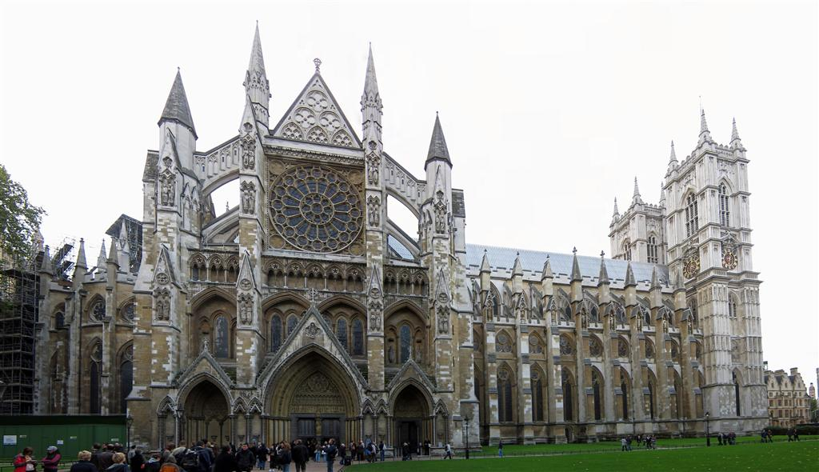
Vestminsterska opatija
(prva gotička obnova 1245-1269, u vreme kralja Henirija III)

Slide 15
- Obnovom Vestminsterske opatije u vreme vladavine Henrija III identitet ovog sakralnog zdanja postao je neodvojiv od ispoljavanja autoriteta engleske krune. Budući manastir gde počivaju mošti kanonizovanog kralja – Svetog Edvarda Ispovednika – opatijska crkva odabrana je za krunidbenu crkvu. Prostorna organizacija istočnog dela hrama sa radijalno postavljenim kapelama svesno oponaša katedralu u Remsu - mesto krunisanja glavnih „takmaca“ engleskih vladara.
- U Vestminsterskoj opatiji takođe su čuvane važne hrišćanske relikvije: sam Edvard Ispovednik poklonio je ruku apostola Tome, dok su posredstvom Henrija III darivani trn trnovog venca, kap Hristove krvi, kamen sa koga se Hristos vazneo i komadić lobanje Svetog Kristofora. Dve sačuvane freske iz treće četvrtine XIII veka, gotovo kao amblematske predstave, svedoče o navedenim sakralnim darovima: freska Neverovanja Tominog neuobičajenim gestom duboko „zarivene“ ruke u krvavu ranu upućuje i na relikviju „nepoverljivog“ apostola i na relikvije stradanja Spasitelja, dok naglašena glava Svetog Kristofora u zagrljaju deteta (Hrista) ukazuje na dragoceni komadić moštiju ovog svetitelja.
- Opatijska crkva posvećena je Svetom Petru i, stoga, ne iznenađuje poziv rimskim majstorima da u najsvetijim delovima hrama – ispred glavnog oltara i u kapeli Sv. Edvarda Ispovednika – izvedu karakteristične podove u tehnici opus sectile.
- Kako je sam Henri III odabrao da bude sahranjen u Vestminsterskoj opatiji (kao i mnogi vladari potom), već od njegovog vremena ovo zdanje postaje pandan opatiji Sen Deni, katdrali u Remsu i kapeli-relikvijaru Sen Šapel u Parizu.

Slide 16
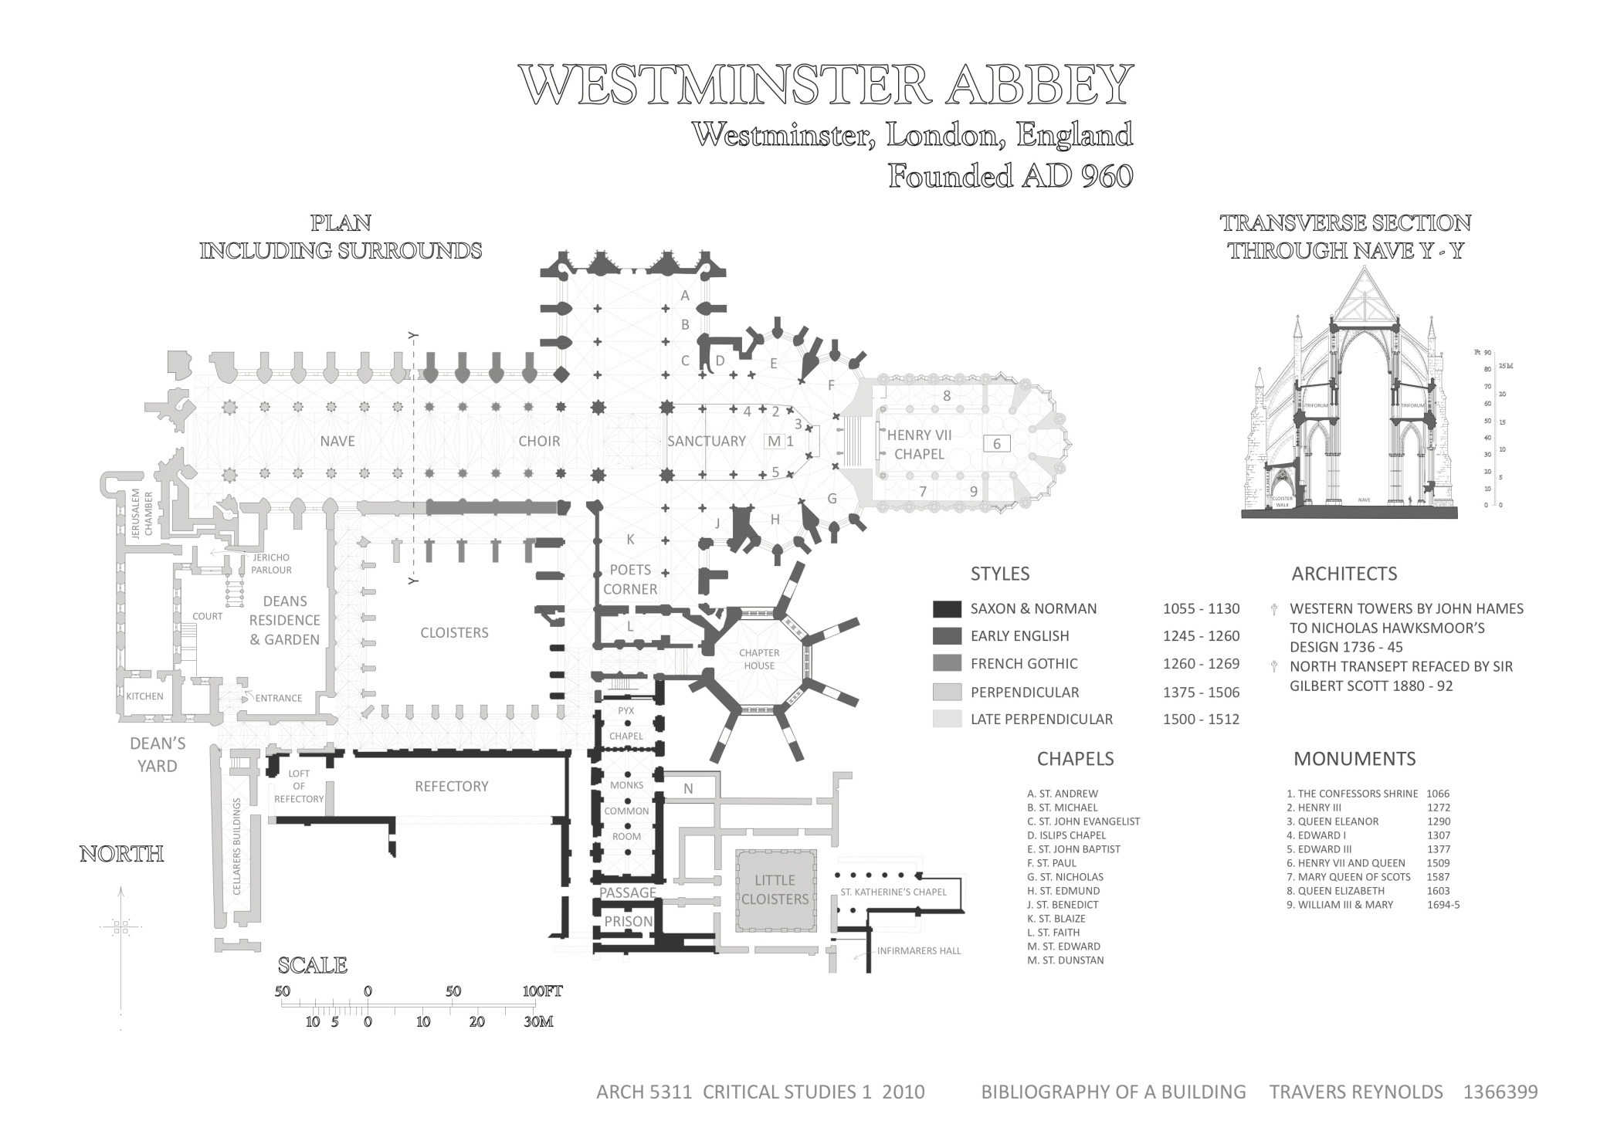
Plan sa naznačenom periodizacijom obnova

Slide 17
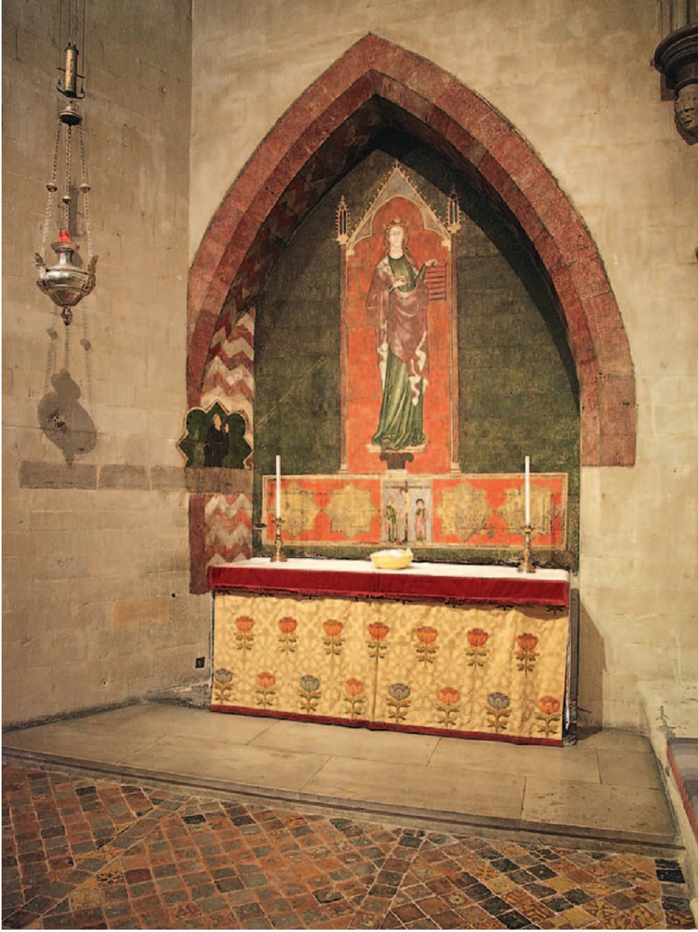
Kapela
Svete Vere

Slide 18
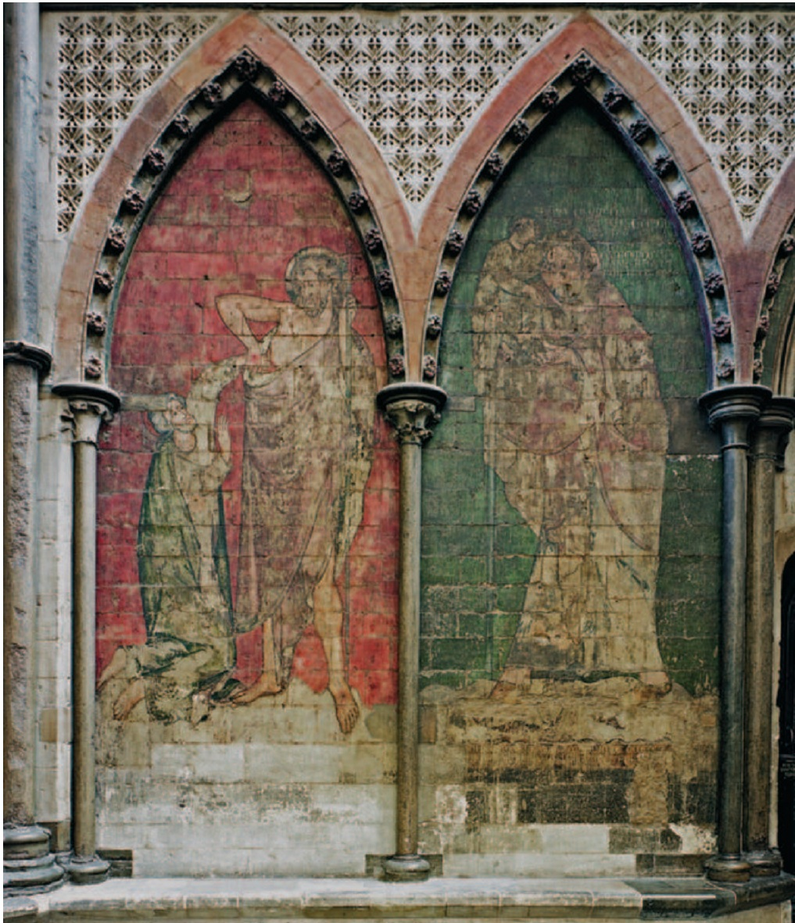
Predstave Neverovanja Tominog (levo) i Svetog Kristofora (desno)

Slide 19
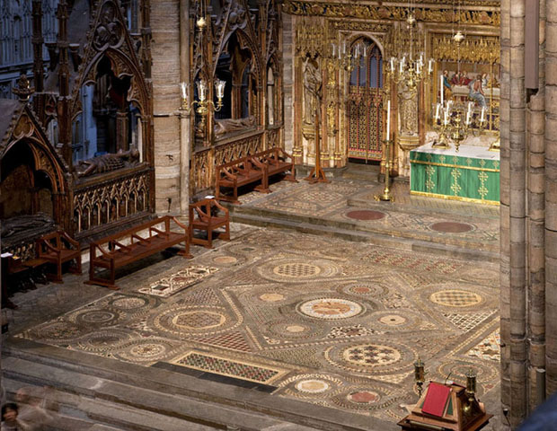
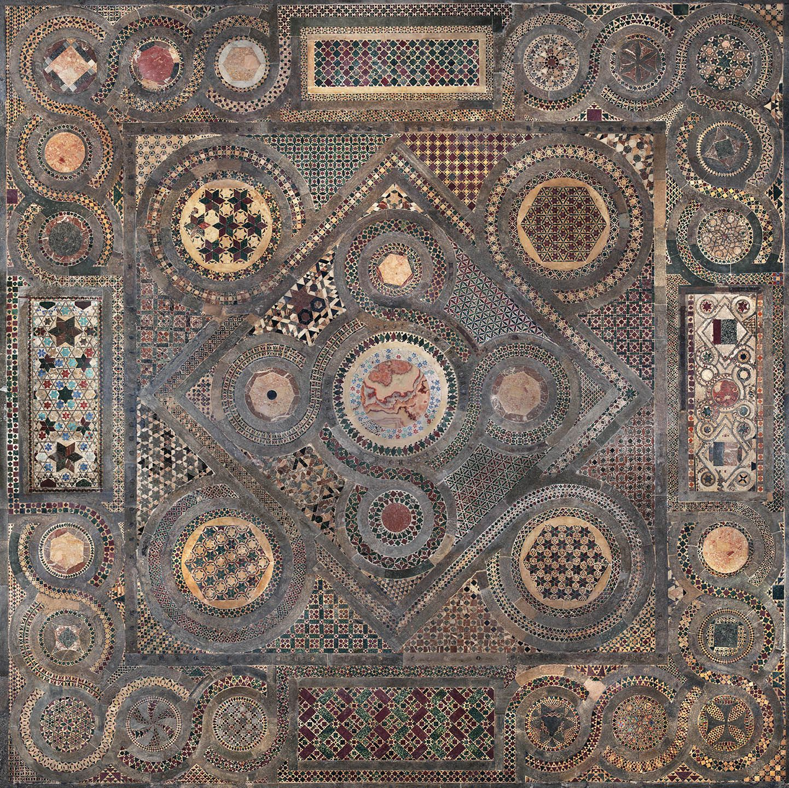
Ispred glavnog oltara majstori pozvani iz Rima izveli su Cosmati pod, kao i u samoj kapeli Svetog Edvarda Ispovednika.

Slide 20
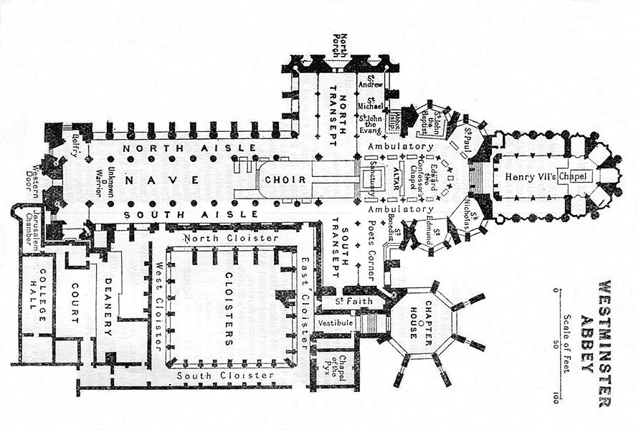
Kapela Svetog Edvarda Ispovednika
Glavni oltar
Zid na kome su naslikane freske Neverovanja Tominog i Svetog Kristofora
Plan
Kapela Svete Vere

Slide 21
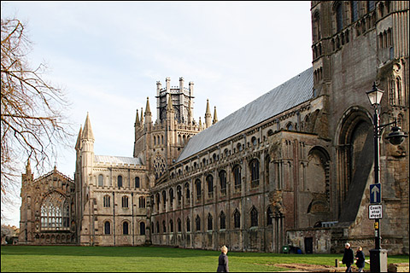
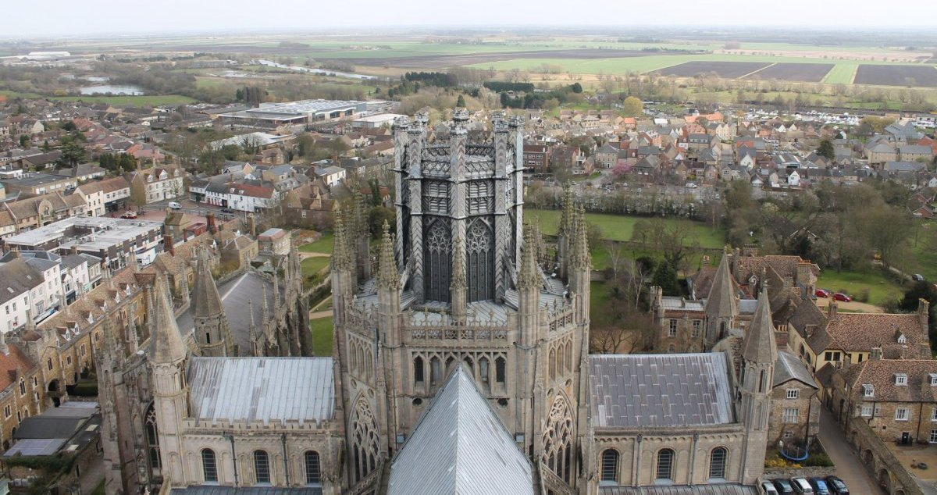
Katedrala u Ilaju
XIII vek
Nakon urušavanja normanske kule 1322. na njenom mestu podignuta je drve lanterna poznata kao „gotička kupola“ (1328-1347)

Slide 22
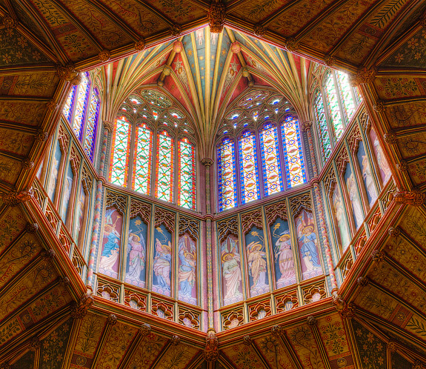
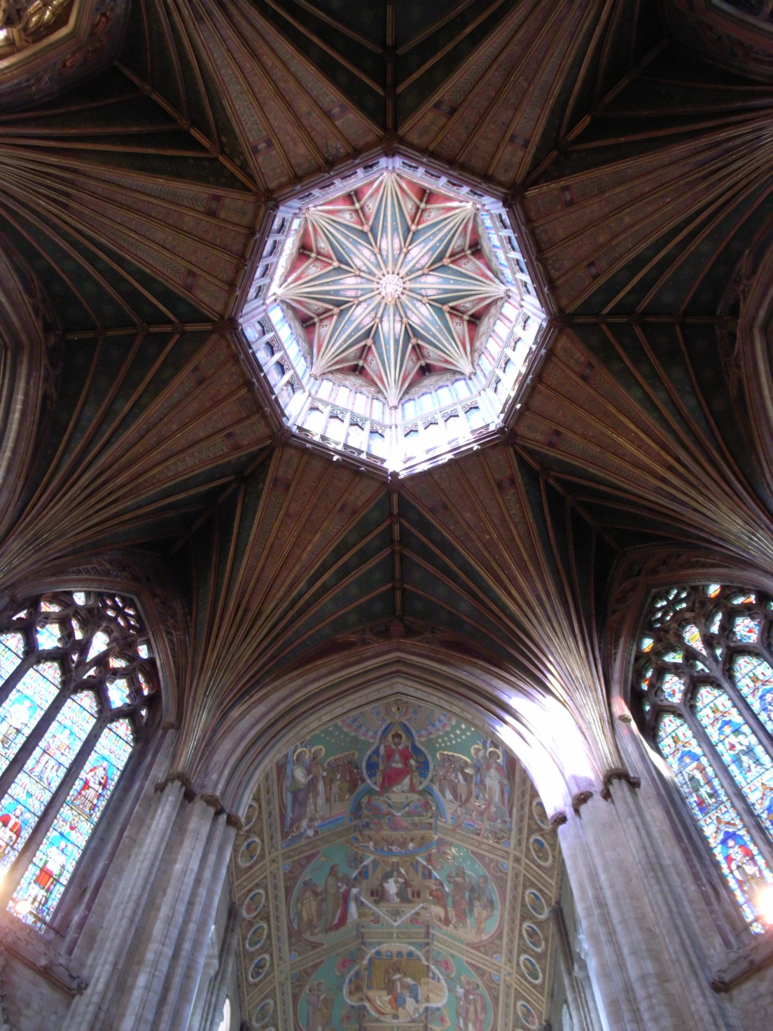
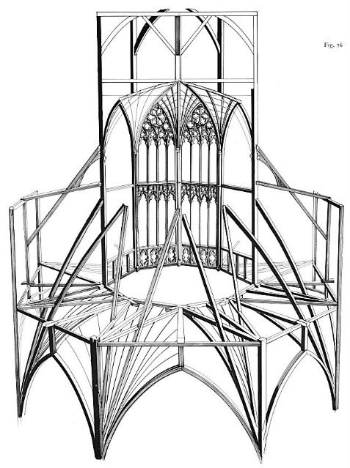

Slide 23
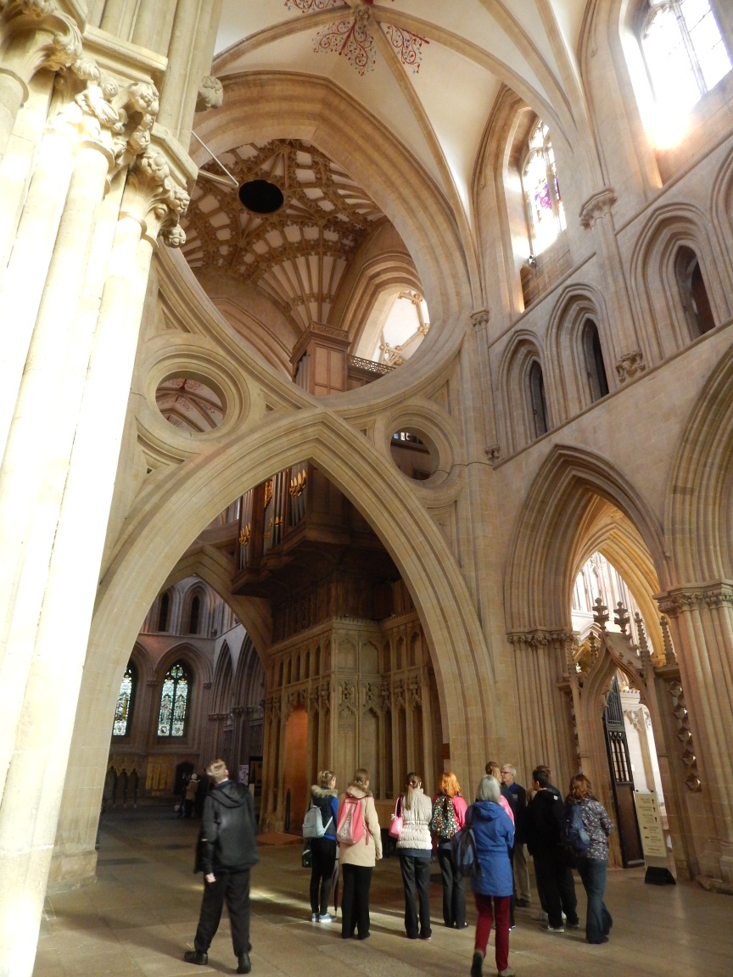
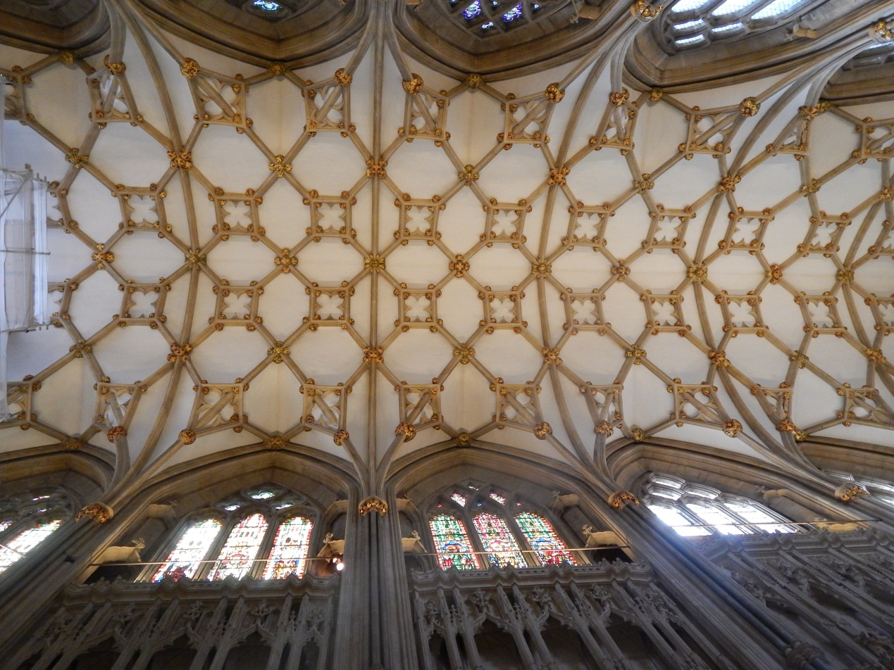
Enterijer katedrale u Velsu – primer dekorativnog stila engleske gotike

Slide 24
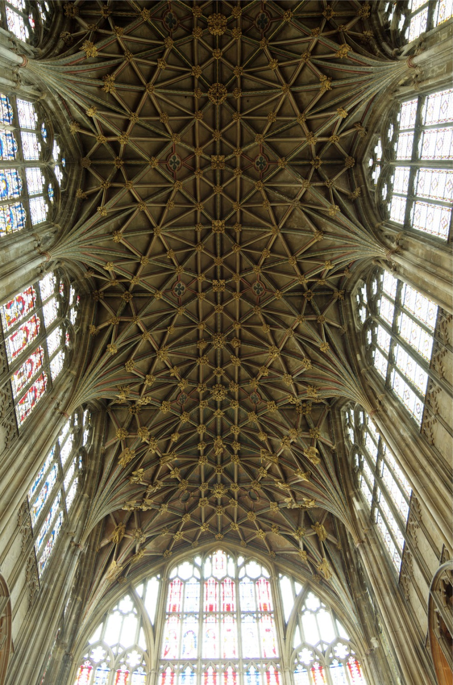
Svod hora katedrale u Glosteru – primer perpendikularne gotike

